Slide 1
MIKROBIOLOGI

Slide 2
Kemampuan Akhir yang Diharapkan
Mahasiswa dapat menjelaskan struktur mikroba
Mahasiswa dapat menjelaskan kebutuhan nutrisi untuk pertumbuhan mikroba
Mahasiswa dapat menjelaskan pengendalian mikroba
Mahasiswa dapat menyebutkan contoh mikroba di daratan dan perairan
Mahasiswa dapat menjelaskan mikroba penyebab penyakit
Mahasiswa dapat menjelaskan pemanfaatan mikroba untuk perkembangan bioteknologi

Slide 3
Materi Sebelum UTS
01. Pendahuluan
02. Struktur Mikroba : virus, bakteri, jamur
03. Nutrisi untuk pertumbuhan mikroba
04. Virus dan ciri-cirinya (1)
05. Virus dan ciri-cirinya (2)
06. Bakteri dan ciri-cirinya (1)
07. Bakteri dan ciri-cirinya (2)

Slide 4
Materi Setelah UTS
08. Fungi dan ciri-cirinya (1)
09. Fungi dan ciri-cirinya (2)
10. Contoh-contoh Mikroba di tanah dan air
11. Respon imun terhadap infeksi mikroba
12. Penyakit yang disebabkan oleh mikroba
13. Pemanfaatan mikroba dalam rek.gen (1)
14. Pemanfaatan mikroba dalam rek.gen (2)

Slide 5
Bahan referensi
Radji, M. 2016. Buku Ajar Mikrobiologi: Panduan Mahasiswa Farmasi dan Kedokteran. EGC. Jakarta.
Brooks, G.F et al. 2013. Jawetz, Melnick and Adelberg’s Medical Microbiology. 26th Ed. Mc.Graw-Hill Higher Education. New York.
Willey, J.M et al. 2008. Prescott, Harley and Klein’s Microbiology.7th Ed. Mc.Graw-Hill Higher Education. New York.
Beberapa buku ajar yang ada di perpustakaan
Sumber pembelajaran di website

Slide 6
Metode pembelajaran
Tatap muka
Tanya jawab/diskusi
Tugas kelompok: pembuatan makalah, presentasi
Praktikum
Evaluasi: UTS dan UAS

Slide 7
Komponen penilaian
Kehadiran = 5 %
Tugas = 10 %
Praktikum = 15%
UTS = 30 %
UAS = 40 %

Slide 8
Tata tertib selama masa perkuliahan
Dosen dan mahasiswa wajib datang tepat waktu
Diberikan toleransi kedatangan 15 menit, setelah itu mahasiswa tidak diperkenankan mengikuti perkuliahan di dalam kelas untuk sesi tersebut
Tidak keluar masuk kelas saat perkuliahan berlangsung
Wajib mengenakan pakaian sopan: mis. tidak menggunakan kaos oblong atau sandal
Apabila kuliah tidak bisa dilakukan sesuai jadwal akan dikenakan kelas pengganti (make up class)
TIDAK diperkenankan mencontek setiap UTS dan UAS
Apabila diketahui mencontek, nilai UTS atau UAS menjadi E
Menjawab pertanyaan ujian maupun kuis TIDAK BOLEH menggunakan pensil

Slide 9
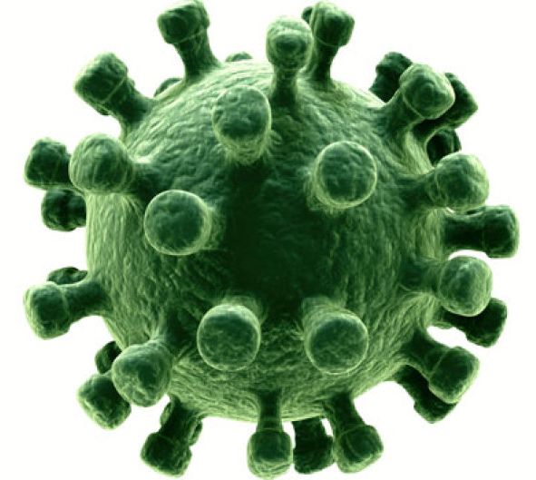
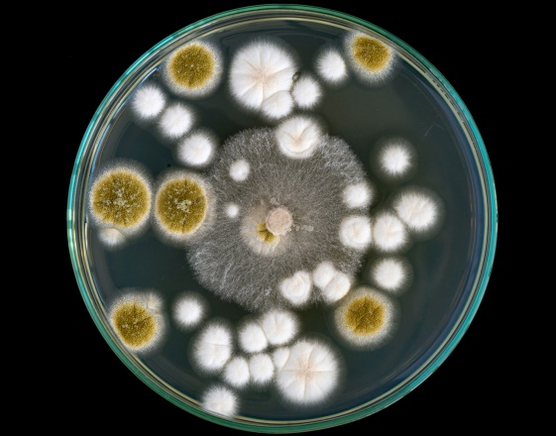
Apa itu mikrobiologi??
Mikroba?
Adalah organisme berukuran sangat kecil tidak bisa terlihat dengan mata telanjang
Terdiri dari virus, bakteri dan jamur (fungi)
Mikrobiologi adalah ilmu yang mempelajari segala sesuatu mengenai mikroba

Slide 10
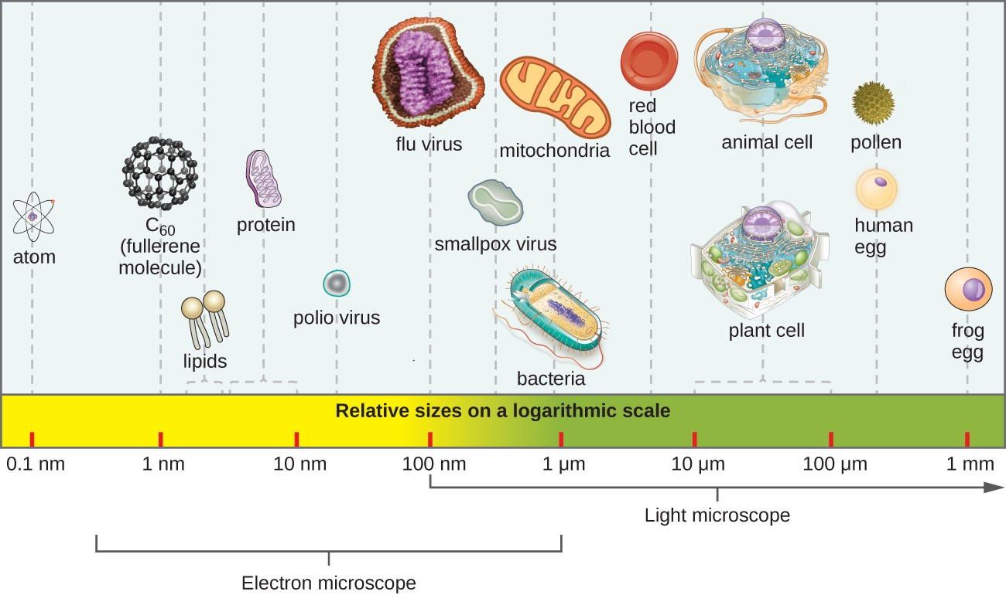
Ukuran Relatif Mikroorganisme

Slide 11
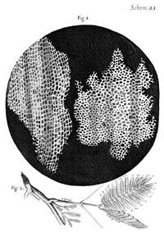
Sejarah Perkembangan Mikrobiologi
Pada tahun 1600-an Robert Hooke mengamati struktur sel

Slide 12
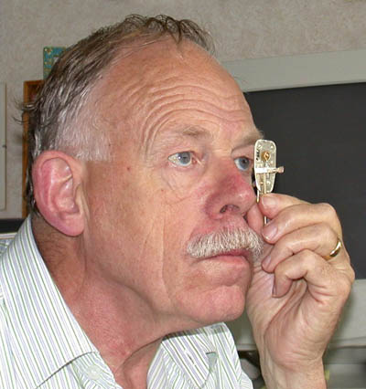
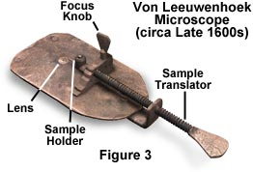
Sejarah Perkembangan Mikrobiologi
Antony van Leeuwenhoek membuat mikroskop sederhana dan melakukan pengamatan mikroorganisme

Slide 13
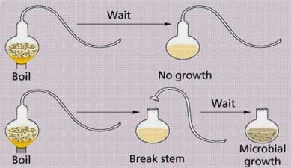
Sejarah Perkembangan Mikrobiologi
Louis Pasteur menunjukkan bahwa mikroorganisme bisa mengkontaminasi kaldu

Slide 14
Masa Emas Mikrobiologi
Masa emas mikrobiologi terdapat pada kurun waktu 1857-1914
Pada waktu itu banyak ditemukan sekali penyakit yang disebabkan oleh bakteri
Munculnya Postulat Koch oleh Robert Koch, yang menyebutkan kriteria bakteri penyebab penyakit
Postulat Koch ini dipakai hingga saat ini

Slide 15
Postulat Koch
Mikroorganisme harus terdapat pada setiap kasus penyakit, namun tidak bisa ditemukan pada orang sehat
Mikroorganisme terduga harus dapat diisolasi dan dapat ditumbuhkan pada kultur murni
Penyakit yang sama dapat timbul dari hasil inokulasi mikroorganisme tersebut pada orang sehat
Mikroorganisme yang sama harus dapat diisolasi dari inang yang sakit

Slide 16
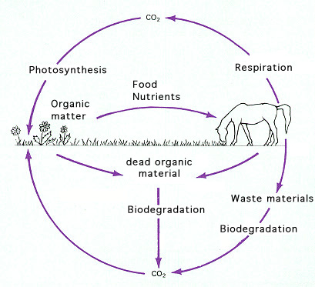
Mengapa mikroba harus dipelajari??
Mikroba berperan dalam siklus karbon, nitrogen, sulfur dan oksigen di bumi
Siklus Karbon

Slide 17
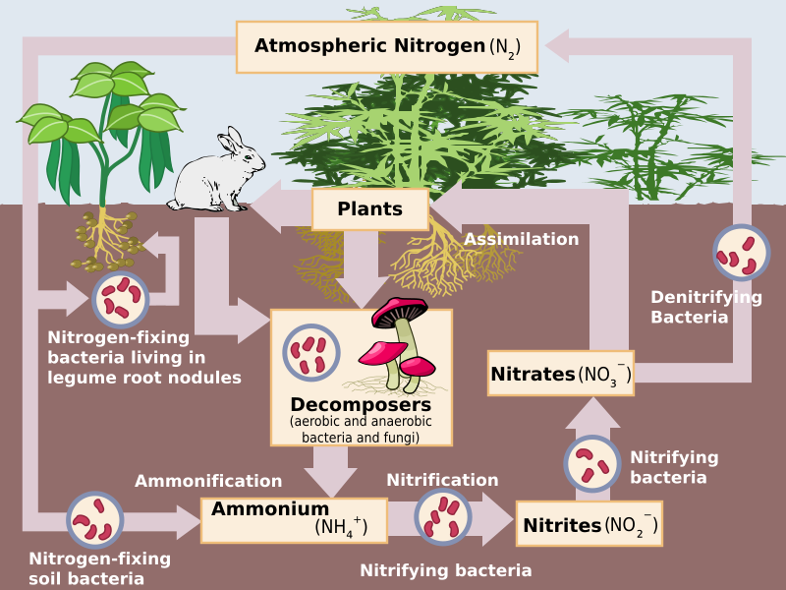
Siklus Nitrogen

Slide 18
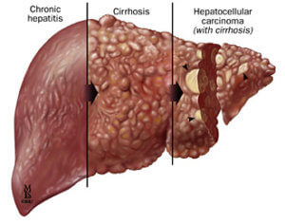
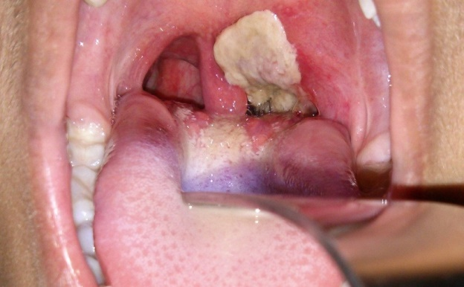
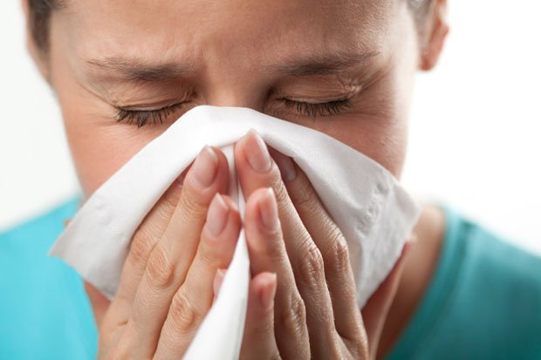
Mengapa mikroba harus dipelajari??
Mikroba bisa berperan sebagai penyebab penyakit

Slide 19
Mengapa mikroba harus dipelajari??
Mikroba juga bisa berperan sebagai flora normal suatu organisme
Jumlah mikroba sangat banyak di bumi

Slide 20
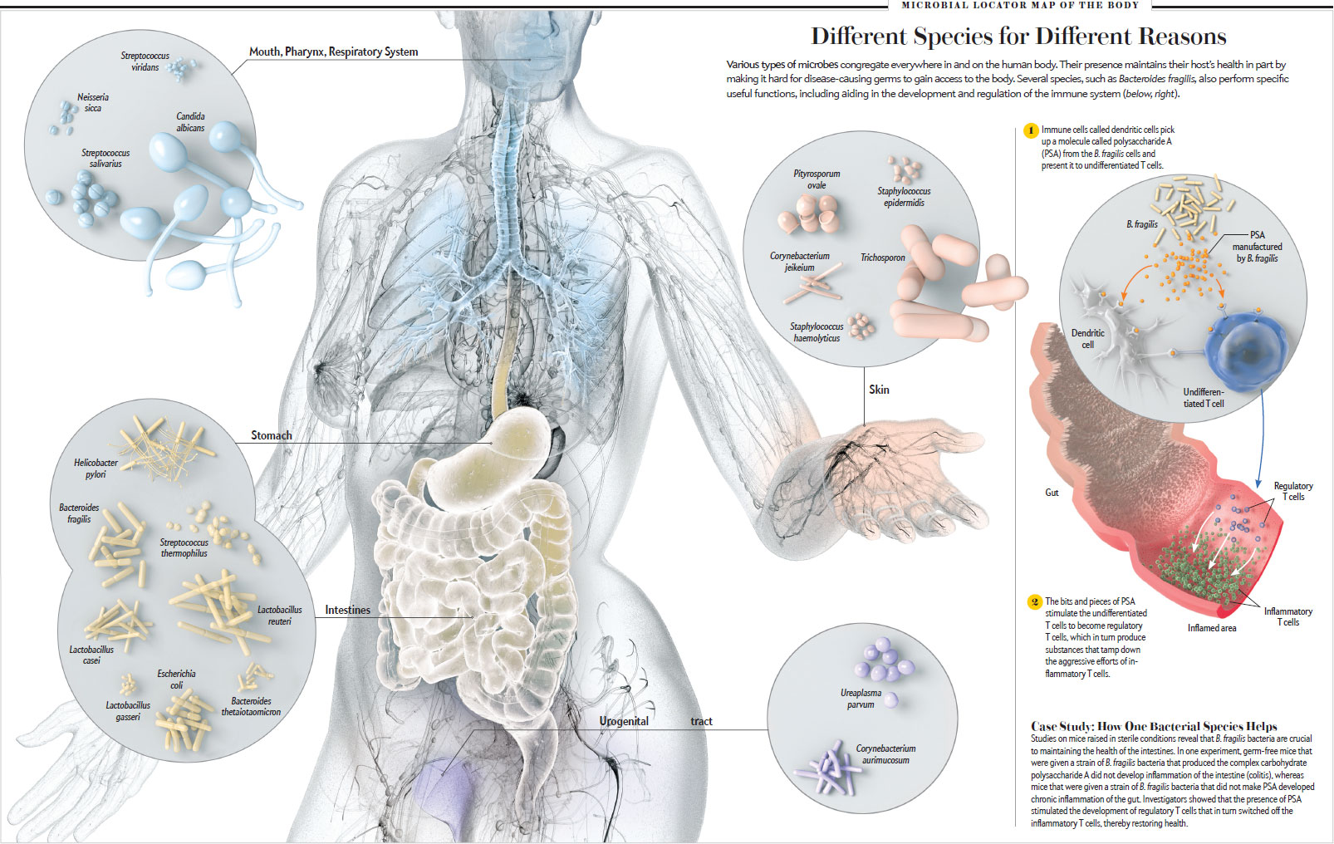

Slide 21
Cakupan pembelajaran mikrobiologi
Jenis-jenis dan penggolongan mikroba
Struktur Mikroba
Nutrisi untuk pertumbuhan mikroba
Metabolisme mikroba
Virologi, bakteriologi dan mikologi
Respon imun terhadap infeksi mikroba
Agen antimikroba
Pemanfaatan mikroba untuk rekayasa genetika

